Slide 1
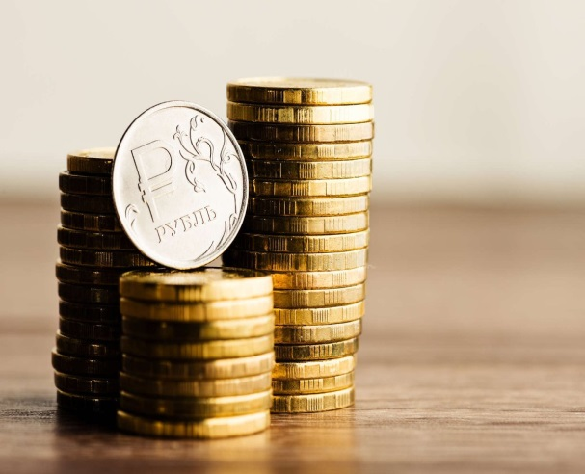
МБОУ «Икрянинская НОШ»
План-конспект познавательно-развлекательного мероприятия
«Как появились деньги»
Выполнили учителя начальных классов: Каракулова Н.Б., Бикалиева А.С.
2020 г.

Slide 2
План-конспект познавательно-развлекательного мероприятия
«Как появились деньги»
Цель: познакомить детей с историей возникновения денег.
Задачи:
- Расширить представление детей о деньгах
- способствовать развитию памяти, мышления, речи, познавательного интереса.
Формируемые УУД.
Познавательные УУД:
Социально ориентированный взгляд на мир; логические действия: анализ, синтез, построение рассуждения.
Регулятивные УУД:
Умение осуществлять контроль в совместной деятельности, самооценку учебных действий в соответствии с поставленной задачей.
Коммуникативные УУД:
Умение активно использовать речь для решения коммуникативных и познавательных задач; развитие навыков сотрудничества с одноклассниками.
Личностные УУД:
Умение устанавливать причинно-следственные связи.

Slide 3
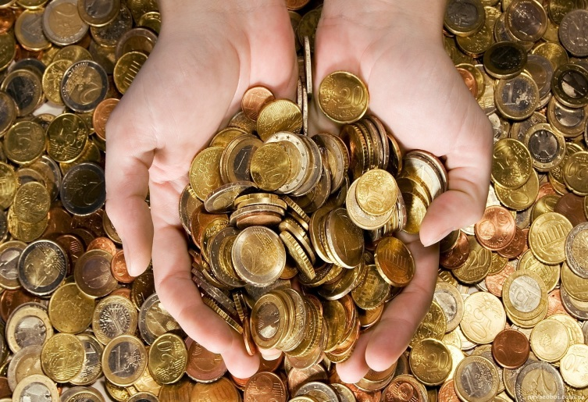
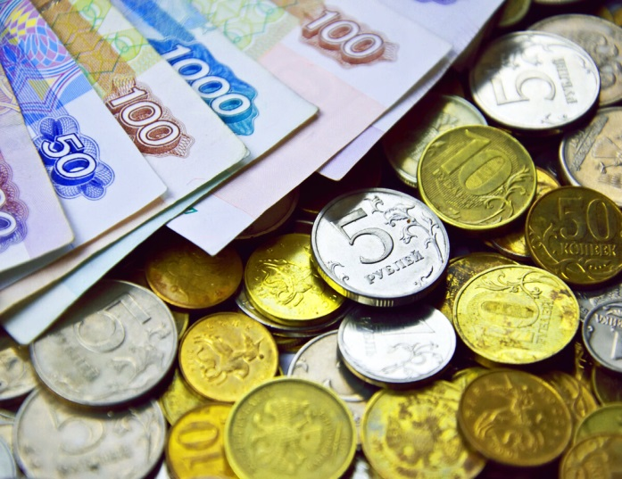
Ход занятия.
Вводная беседа.
-Что такое деньги?
-Какие бывают деньги?
-Зачем они нужны?
2. Знакомство детей с историческими предпосылками появления денег.

Slide 4
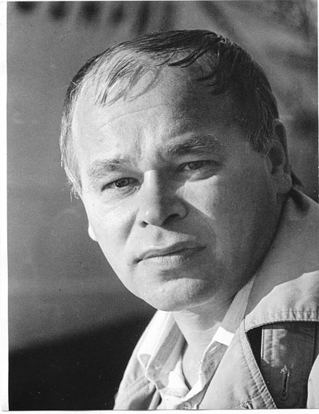
Отрывок из рассказа для детей Петра Кошеля
«История денег»
«А если бы не существовало денег? Как тогда быть?
Ничего и приобрести нельзя было бы? Нет, можно,
но только тогда нужно было бы что-нибудь давать
в обмен. Есть у вас лишнее пальто, а вам нужен
сахар,— вы идете и меняете. Но это же очень
неудобно! Нашли вы человека с сахаром, предлагаете меняться, а ему пальто и не нужно. Нужен велосипед. Идете дальше. Попался человек с велосипедом. Вы уже решаете сначала выменять велосипед, а потом за него получить у первого человека сахар. Но этот отдает велосипед лишь за шоколадные конфеты. К счастью, вы скоро встречаете человека с конфетами, которому нужно пальто. Вы меняетесь, и лишь теперь можете получить от первого сахар за велосипед. Но хорошо, если он за это время не поменялся с кем-нибудь другим, а то вы и будете носиться с велосипедом.»

Slide 5
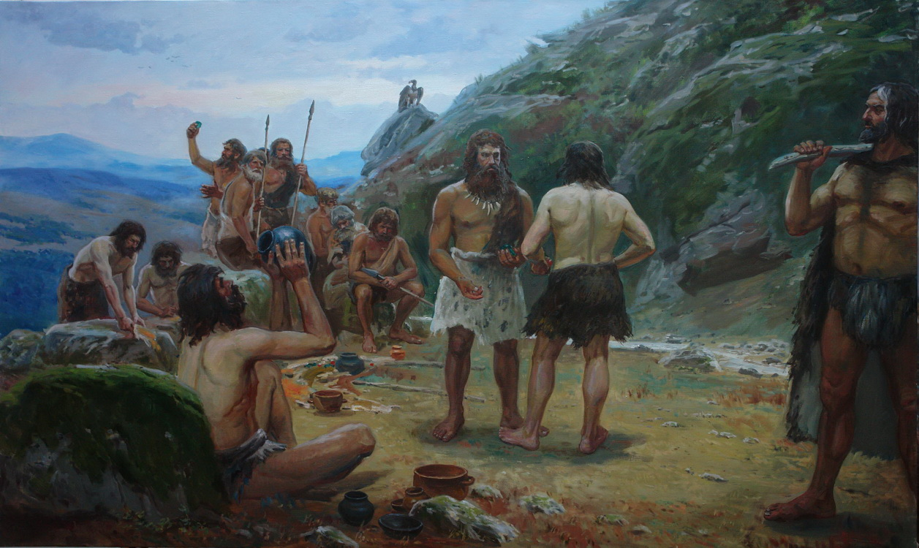
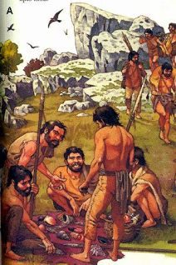
3. Первые деньги.
Первобытный человек мог сам добыть всё, что ему было нужно, своим трудом, охотой или, прибегнув к силе, отнять у другого.
Но время шло, и жизнь людей менялась: теперь, если чего-то нельзя было добыть трудом, а сила не помогала, племена заключали союз и начинали меняться. Одно племя давало другому, например, соль, а взамен брало глиняную посуду, топоры или стрелы.

Slide 6
4. Игра «ОБМЕН»
На грудь каждому ребёнку вешается табличка с изображением товара, который он продаёт, а в руки даётся карточка с изображением того, что он желает приобрести. (Дети пытаются осуществить взаимовыгодный обмен и приходят к выводу о том, что это очень сложно, если не сказать невозможно.)

Slide 7
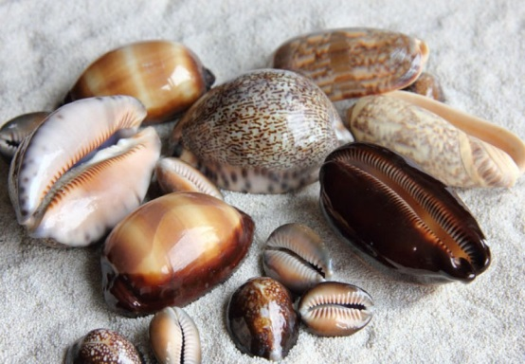
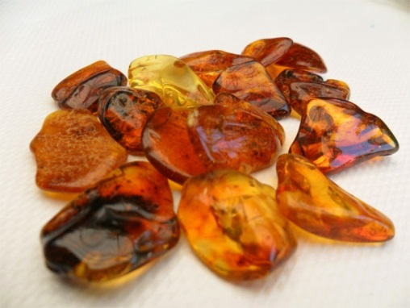
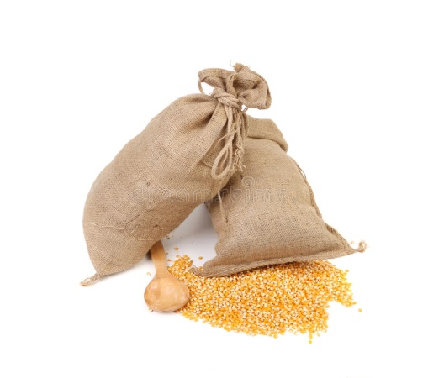
5. С аналогичными трудностями сталкивались и первобытные люди. Больше всего люди ценили украшения, поэтому на морские ракушки и кусочки янтаря можно было выменять всё что угодно.
Они-то и стали предками современных денег.
В разных племенах «деньгами»
служили разные вещи:
скот, шкуры животных, куски
холста и т. д. Но все эти «деньги»
были ужасно неудобными, потому что такими «деньгами» нельзя было платить за дешёвые товары. Например, какая-то вещь не стоит шкуры целого быка, а половину от неё не отделишь, не убив животное.
Значит, к таким «деньгам» нужна мелочь –
мешочки с бобами или зёрнами.

Slide 8
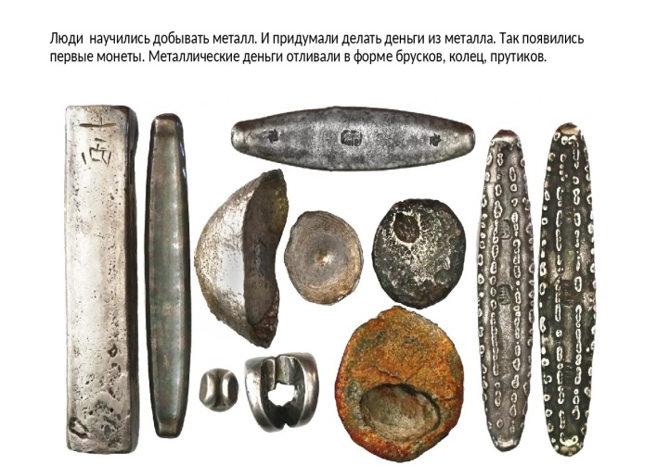
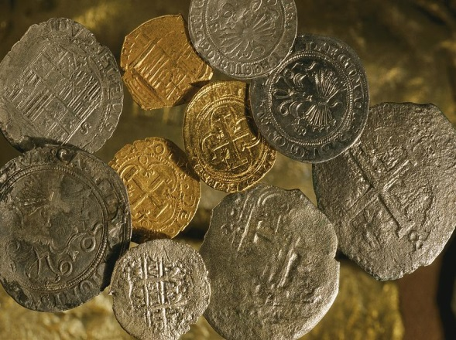
6. Первые металлические деньги.
Люди всё с большей охотой принимали в обмен металлы, которые к этому времени научились добывать. Самыми распространёнными были медь и железо, которые всегда требовались в хозяйстве.
Металлические кусочки были более удобными для
переноски и не портились в отличие от шкур животных.
Постепенно металлы стали
деньгами, а железо и медь
заменили золотом и серебром.
Эти металлы не ржавели.
Сначала металлические деньги были больше похожи на украшения, потом им стали придавать одинаковую форму.
Кстати, предок слова «рубль» - «рубить, делить на части». Древний рубль был совсем не похож на современный. Изначально так называли кусок, отрубленный от серебряного слитка – гривны.

Slide 9
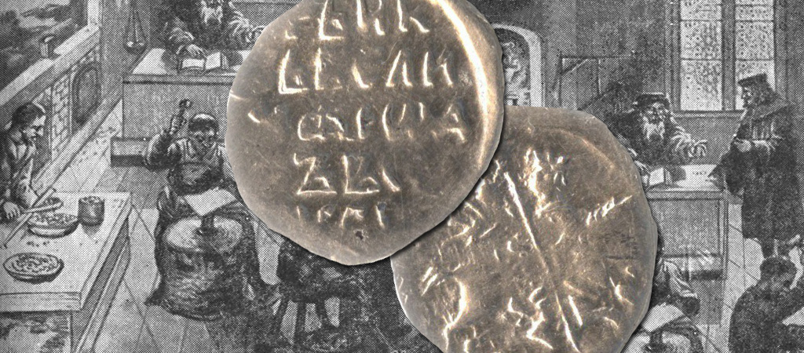
7.Рассказ о технологии изготовления монет.
Изготовление монет производилось вручную: кусок металла расплющивали молотком, из полученной пластины зубилом вырезали кружок. Кружок нагревали и , ударяя по нему металлическим стержнем, получали оттиск изображения.

Slide 10
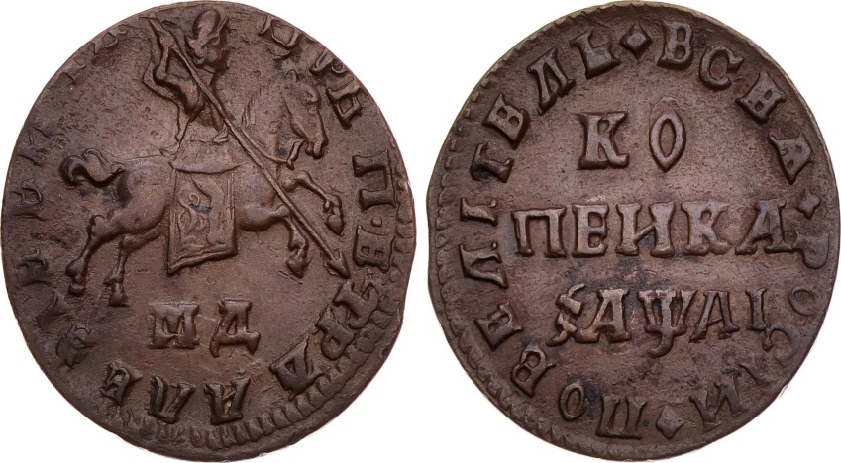
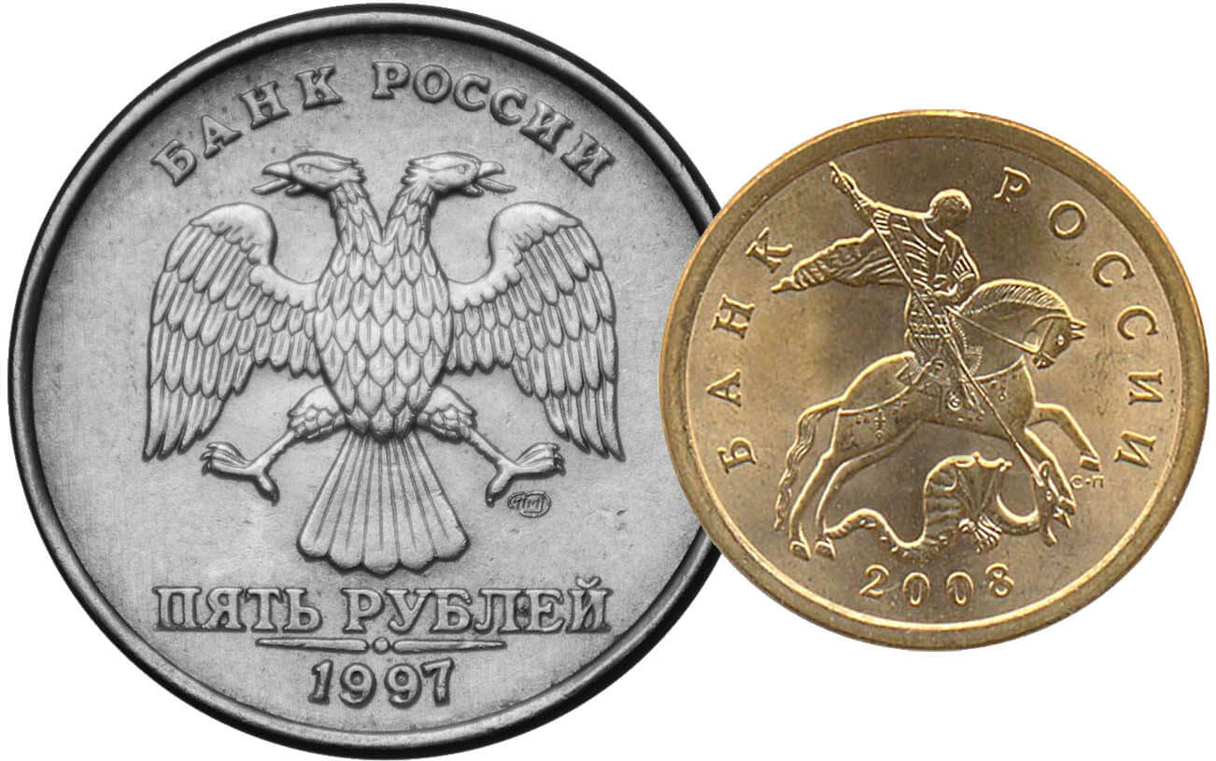
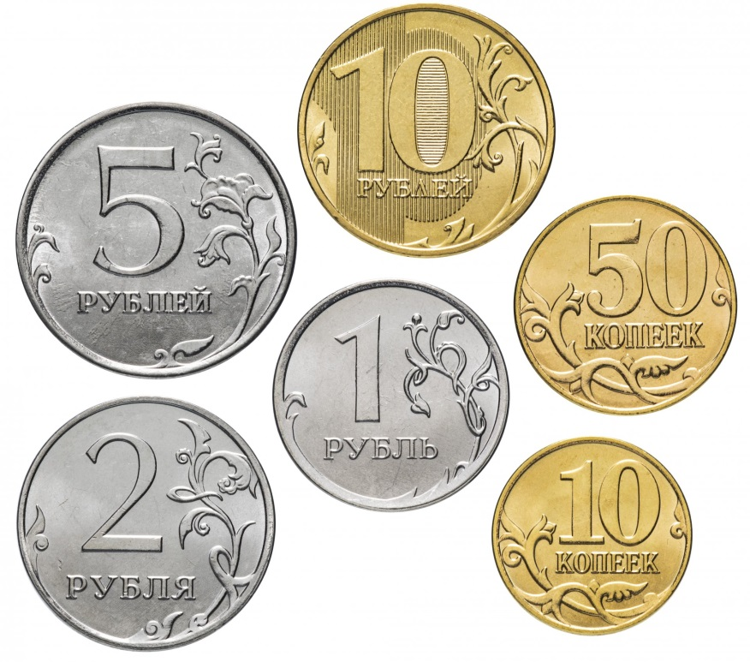
с
7.Сравнение монет.
СТАРИННЫЕ : СОВРЕМЕННЫЕ:

Slide 11
ФИЛЬМ «Первые монеты на Руси»
https://www.youtube.com/watch?v=Hs5avUOPqxU

Slide 12
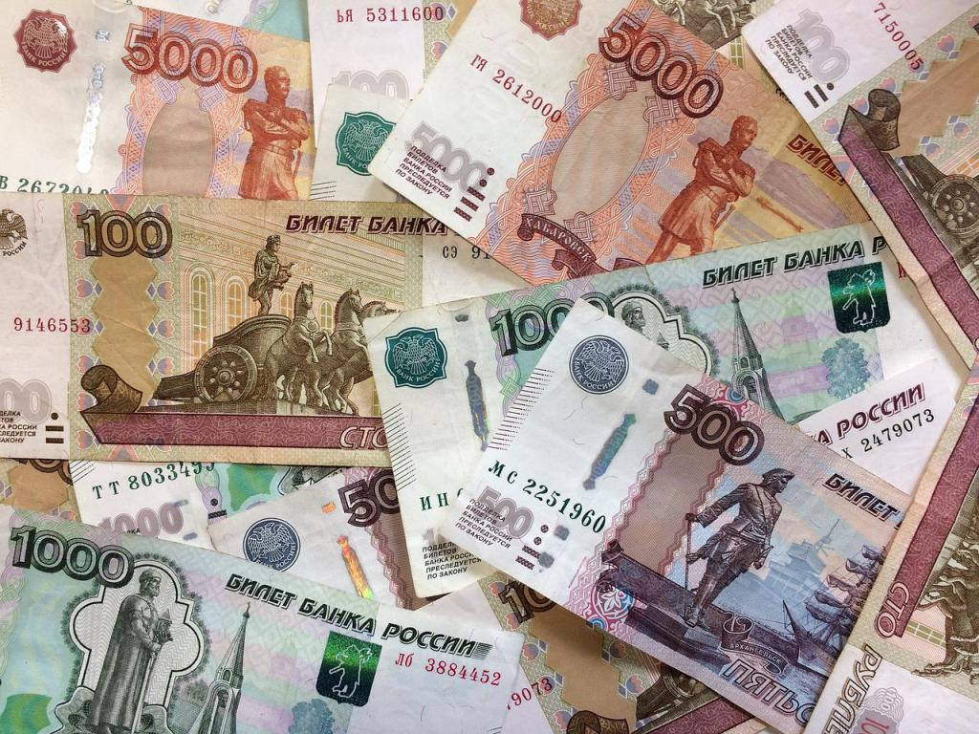
9. Загадка.
«Я всего-навсего бумажка. Но в отличие от других бумажек меня не рвут, не бросают в мусорную корзину, на мне даже не пишут, наоборот, меня очень берегут и неохотно со мной расстаются».
(купюра)

Slide 13
10.Соберите пословицы о деньгах.
Деньги не в деньгах… Деньги не грибы-… Где денежкам счёт,… Кто не бережёт копейку,… Лишние деньги –… Тот без нужды живёт,… | А) рубля не стоит Б) лишние заботы В) можно и зимой найти С) там добро не утечёт Д) кто деньги бережёт Е) а в делах

Slide 14
11. Итог.
Можно ли назвать деньги удивительным изобретением человечества?
Почему?

